Slide 1
Мой папа-защитник семьи и Отечества

Slide 2
Паспорт проекта
Название проекта: «Мой папа – защитник семьи и Отечества»
Тип проекта: познавательно – игровой, краткосрочный.
Проблема: Какие формы работы помогут эмоционально обогатить
отношения «ребенок-отец» и формировать у детей восприятие отца, как
защитника?
Причина: второстепенная роль папы или его отстраненность в воспитании детей.
Руководитель проекта: Одинцева Анна Викторовна
Участники: дети и родители младшей группы
Цель: помочь отцам понять свою роль в развитии личности ребенка, поднять авторитет отца в глазах детей.
Задачи:
- формировать правильное представление детей о составе семьи, роли
отца в семье;
- актуализировать образ отца как защитника семьи и Отечества;
- способствовать активному общению пап детей первой младшей группы
со своими малышами.

Slide 3
Ожидаемые результаты
1. Заинтересованность отцов в воспитании своих детей и активного участия в жизни группы.
2. Понимание родителями специфики роли отца в формировании личности мальчиков и девочек.
3. Формирование уважительного отношения у детей к
родителям, а в частности к папе.

Slide 4
Работа над проектом
I этап
Работа с детьми
1. Рассказы о семье: имена близких, праздники, отмечаемые всей семьей,
подарки - сюрпризы друг другу, игры, совместные прогулки и т.д., рассматривание иллюстраций и фотографий.
Цель: Повысить самооценку детей, гордость за свою семью.
2. Чтение детям художественной литературы, прослушивание песен
и стихов о папе.
Цель: Познакомить детей с художественными произведениями, в которых
раскрывается роль отца, как защитника, друга, помощника и авторитета.
3. Организация сюжетно-ролевых игр на тему «Семья» .
Цель: Уточнить представления детей о составе семьи и роли отца в ней.

Slide 5
Работа с родителями
1. Анкетирование пап : «Хороший ли Вы отец?», «Каковы мы, мужчины?»
Цель: Помочь раскрыть представление родителей о себе, о своей роли в воспитании детей.
2. Индивидуальные консультации : «О наказании», «Дети нуждаются в правилах», «Плохие слова».
Цель: Оказать помощь папам в решении возникших проблемных ситуаций и помочь предупредить дальнейшее их развитие.
3. Общая консультация «Роль отца
в воспитании ребенка!».
Цель: Раскрыть роль отца в семье,
в воспитании детей. Познакомить с
типологией отцов.
4. Беседы -интервью с мамами.
Цель: Выявить степень участия пап
в воспитании своих детей.

Slide 6
II этап
1 Поздравление мужчин с Днем защитника Отечества.
Цель: Способствовать доброжелательным отношениям между родителями и воспитателями, создать праздничное настроение для пап.
2 Выпуск газет с мамами « Мой папа – лучше всех!»
Цель: Побудить родителей к проявлению творчества, знакомство родителей между собой, узнавание нового о других семьях

Slide 7
Работа с детьми
День недели | Виды деятельности | Задачи
Понедельник | Рассматривание иллюстраций, фотографий на тему: «День защитника Отечества». | Дать детям доступное их пониманию представление о государственном празднике - Дне защитника Отечества (праздник пап, дедушек, мальчиков; уточнить значение словосочетания «быть защитником» – значит быть сильным, добрым, не обижать слабых, оберегать свою семью от бед, помогать маме, т.п.; познакомить на начальном этапе с «военными профессиями» (моряк, летчик, пограничник), с военной техникой (танк, самолёт, пушка))
Вторник | Лепка: «Угощение для папы». | Закрепить умение работать с пластилином: раскатывать шарик, формировать из него лепешку -оладушку, лепить горошки - ягодки; учить радоваться своим работам.
Среда | Конструирование : «Кораблик» | Учить строить кораблик из кубиков, кирпичиков и пластин, а так же обыгрывать свои постройки.

Slide 8
День недели | Виды деятельности | Задачи
Четверг | Рисование «Открытка для папы и дедушки» | Закрепить умение рисовать кистью и красками , учить приклеивать вату-облака на основу; вызвать положительные эмоции желание доставить радость близкому человеку
Пятница | Развлечение на тему: «Будущие защитники Отечества». | Способствовать развитию двигательной активности, формированию положительных эмоций; уточнить представление о деятельности моряка, летчика, пограничника.

Slide 9
Итог
Оформление презентации проекта в программе Power Point.
2. Родительское собрание для пап «Мой папа – самый лучший друг»
3.Оформление газеты « Мой папа- лучше всех!»
4. Оценка результатов

Slide 10
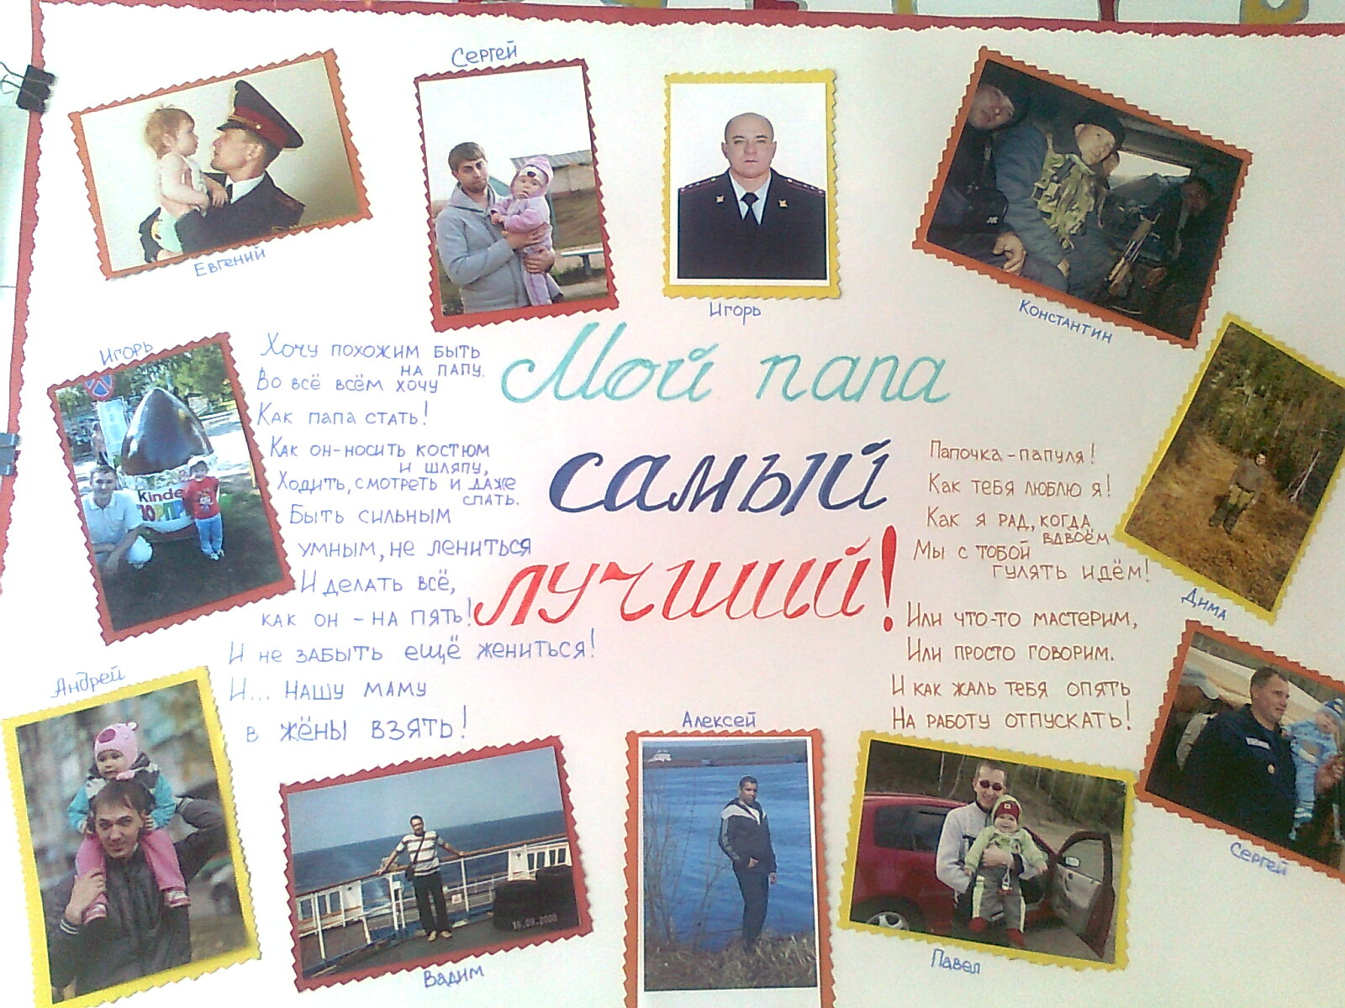
Газета «Мой папа самый лучший»

Slide 11
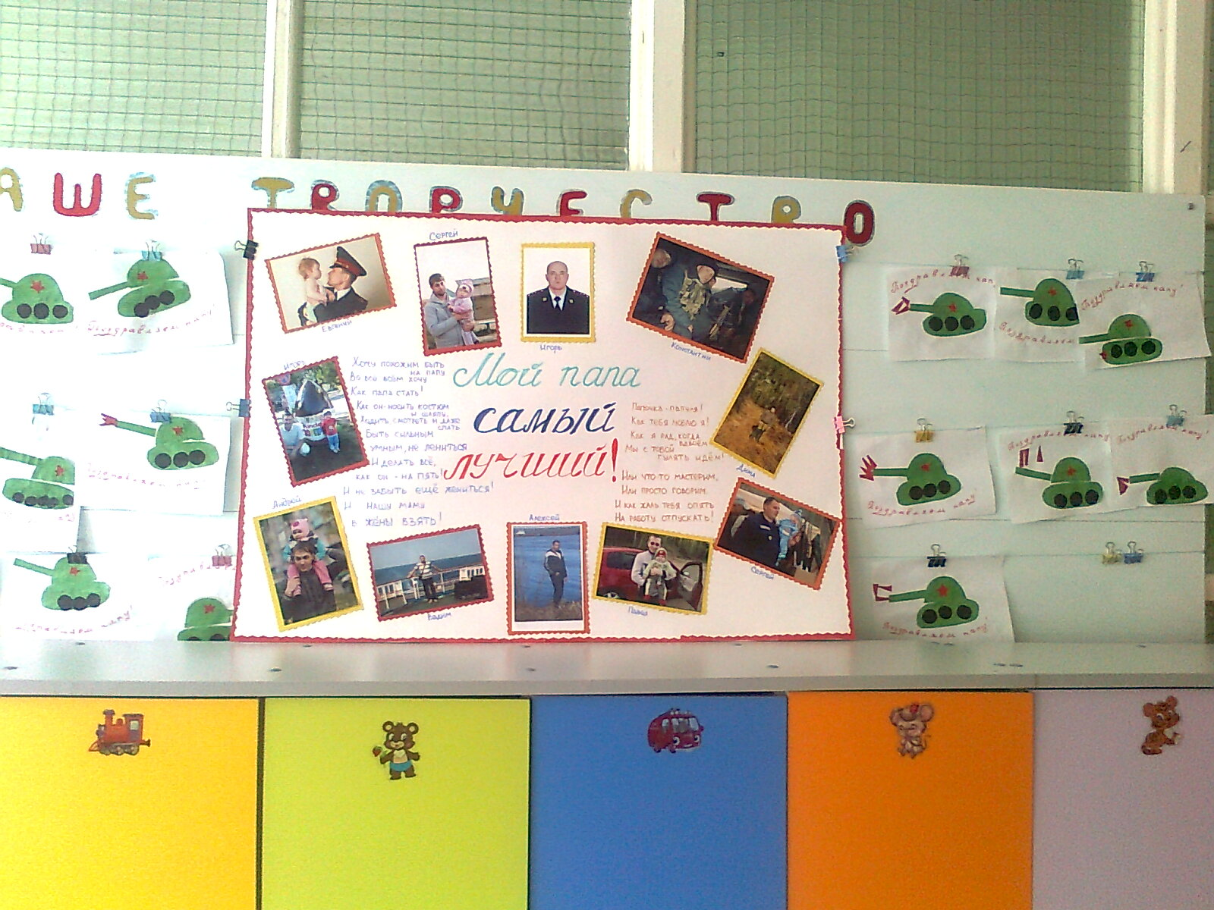
Подарки для папы!

